Slide 1
スグに使える商業施設向け提案書の雛形
ご利用方法
◆本ページ及び不要ページは削除してお使いください。
◆サービスの費用につきましては事前にお問い合わせください。
ご利用の注意
本提案書の著作権は、放棄しておりません。株式会社シエンアートが保有します。
企画や提案の参考資料としてご活用ください。
◆禁止事項：
・内容の一部または全部の販売・出版
・公序良俗に反する利用や違法行為につながる利用
・企業・商品・サービスの宣伝・販促を目的とした転載・引用
・不特定多数の方が閲覧できる環境（WEB・SNS・印刷物 等）への流布・転載・引用
◆その他注意点：
・本提案書を利用することにより生じたいかなるトラブル、損失、損害等について、当社は一切の責任を負いません
・この利用ルールは、著作権法上認められている引用などの利用について、制限するものではありません
◆本提案書についてのお問い合わせは株式会社シエンアート info@shienart.co.jpまで

Slide 2
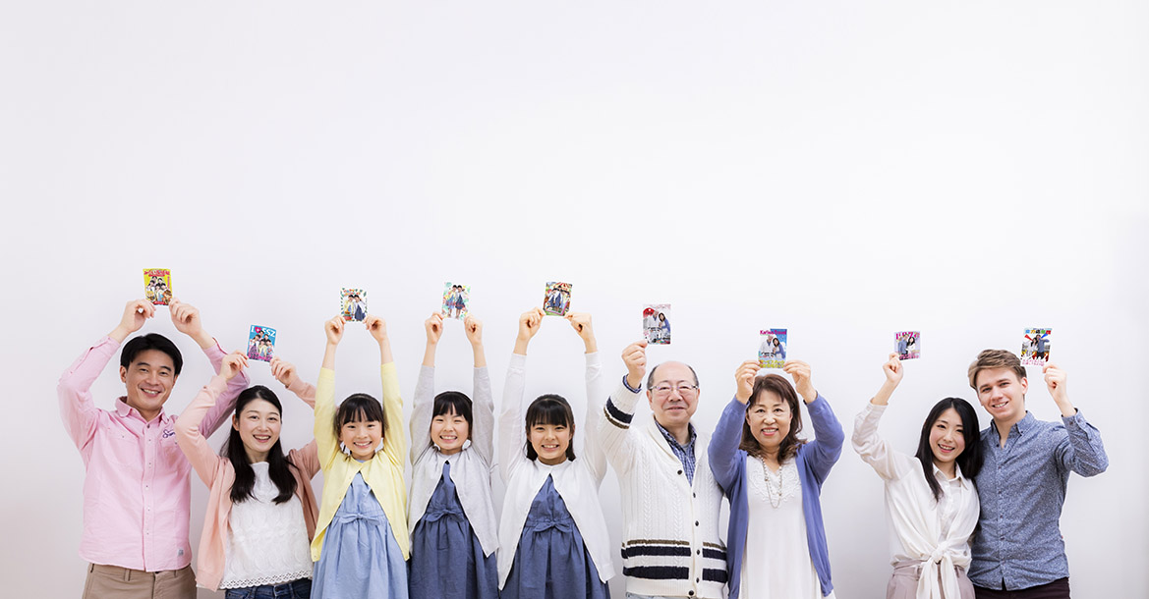

〇〇〇〇〇〇〇〇御中
体験型の合成フォトブース
第一章…販促効果を高めるには？
第二章…商業施設様向けのご提案
2022年0月0日
提案者様 社名〇〇〇

Slide 3
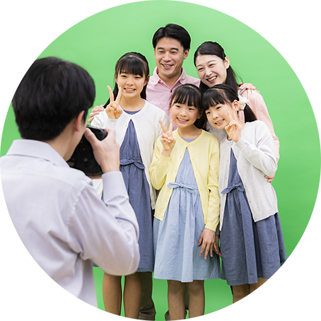
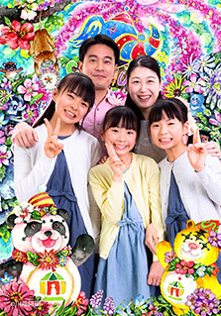

販促効果を高めるには？
～ 提案者様社名の答え ～
ユーザーがその場所、
その瞬間でしか得られない
撮影体験を提供すること。

Slide 4

モノ、コトに続く潮流、「トキ消費」
消費潮流の変遷*
＊出展：博報堂生活総合研究所
モノ消費
コト消費
トキ消費
所有の価値
体験の価値
参加の価値
人より新しいモノ
珍しいモノを所有したい
人より新しいコト
珍しいコトを経験したい
人と一緒に生み出す
トキに参加したい
合成フォトブースは3つの消費欲求に応えます！
トキ消費とは／主催者は、その場所でしかできない事柄を作り出し、SNS媒体の視聴では得られないものを提供する。
消費者は、特定の時間を楽しむことに消費欲求を感じ、消費行動に移すことを意味しています。

Slide 5
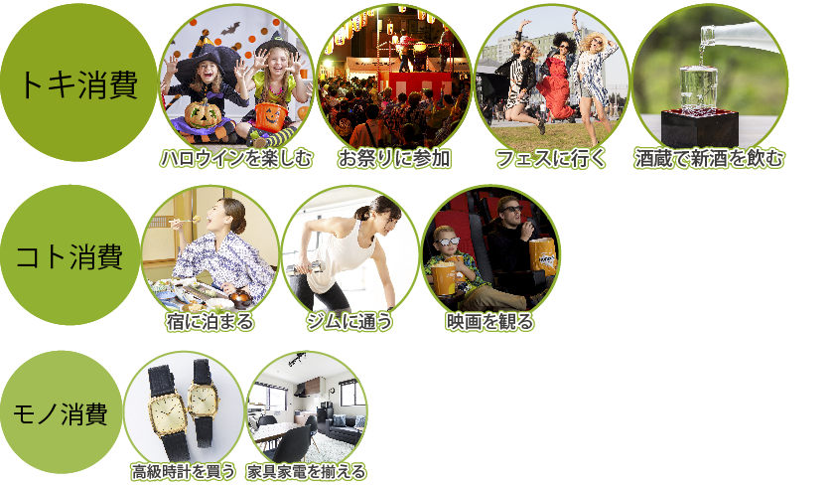
現代の行動意識の優先順位
～ 消費欲求が高いものから優先的に行動に移る ～
高い
低い

Slide 6
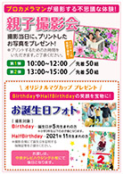
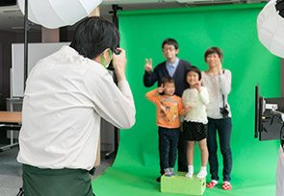
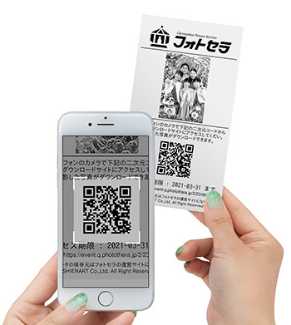

合成フォトブースが持つ可能性
ユーザーと3回以上の接点を持つことで
記憶に深く印象付けることが可能！
開催前
イベント当日
参加後
参加前の接点
体験中の接点
体験後の接点
ポスター
WEB・SNS
各種告知
限定デザインフレームに
友人や家族と参加したい
プロが撮影する
感動と驚きの合成写真
自分だけの写真プリント
とデータがもらえる
限定感が
話題作りや集客
の原動力
短い時間でも
記憶に強く残る体験
を提供します
LPで広告を見る
撮影した写真を飾る
共有・投稿する

Slide 7
根拠
～リサーチ会社による調査レポートより抜粋～
どちらを重視するか
ポジティブな体験を提供してくれるブランドには、より対価を支払って良いと思う
コロナ禍前より「つながりや絆」を大切に感じる人の割合
お金
時間
34歳以下
35歳以上
9%
31%
75%
65%
69%
出典：GtKジャパングローバル
「お金VS時間」、「所有vs体験」
出典：モメンタム ワールドワイド
We Know Experience2.0
出典：経団連
コロナ禍を受けた消費者の行動や意識の変化と企業の取組み
高まるトキ消費
高まる体験欲
高まるリアル価値
Notes:
■トキ消費
https://cdn2.hubspot.net/hubfs/2405078/cms-pdfs/fileadmin/user_upload/dyna_content/jp/20170526_attitude_around_materialism.pdf
時間を重視する31%は、お金を重視する9％より約3倍なのですが、「31％」という単体だけ見たとき、少ないと思われがちなので、対比させました。
■体験欲
https://static1.squarespace.com/static/55107b86e4b0503efc1a4215/t/5d9e3ba046e5b434f2eddd56/1570651053829/WE+KNOW+Experiences_Exec+Summary_2.0.pdf
日本語解説
https://www.advertimes.com/20191011/article300227/
■リアル価値
http://www.keidanren.or.jp/policy/2021/079.pdf
→36ページのグラフ「感じるようになった」と「どちらかというと感じるようになった」を足した値

Slide 8
体験型の合成フォトブース
第二章…商業施設様向けのご提案

Slide 9
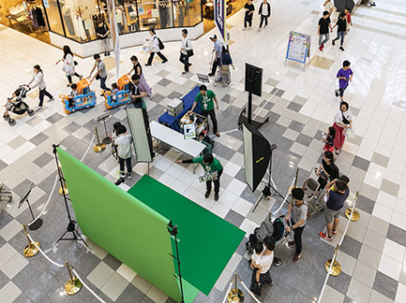


商業施設向け施策案
▶月例撮影会
施設を利用したレシートを提示することでプロカメラマンが月替わりのデザインフレームで合成撮影。誕生月の方には、特別なバースデーフレームで撮影した写真プリントも一緒にプレゼント。
▶期待効果
・事前告知の話題性
・積極的参加による施設への好意度の向上
・祝日や季節イベントが無い平常時の集客向上
・ファミリー層のリピーター集客
▶実績例
デザインサンプル

Slide 10
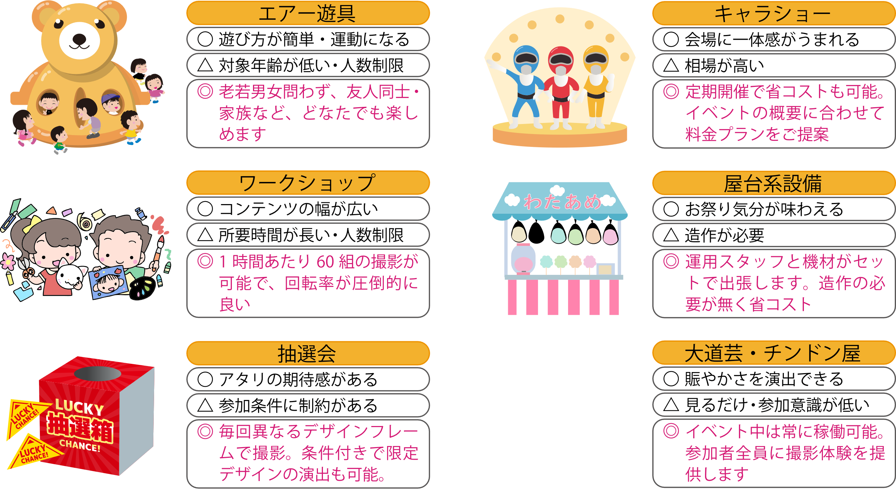

様々な課題を全力で改善します！
◎は各コンテンツを合成フォトブースに置き換えていただくことで得られるメリットです。

Slide 11
販促効果の実証データ
QRコードからランディングページへのアクセス率（ログイン数÷参加組数）

Slide 12
スケジュールと費用
【制作スケジュール】
※日程は目安です。最短７営業日前のご発注も対応可能
50日前
30日前
15日前
当日
3日後
ご発注
テーマ検討
搬入・設営
撮影
実績報告*
データ納品
デザイン制作
LP制作
デザイン完成
LP完成
＊実績報告とは・・・撮影した組数と人数、LPのアクセス集計を報告いたします。
【費用】
※標準料金は目安です。実施内容により決定いたします。（税別）
卸値については事前にご相談ください。
《標準仕様例》
実施時間：1日6時間まで
出 力：フォトプリントL判+レシートプリント（プリント枚数は無制限）
フレーム：4種類まで設定可能（デザインフレームは約1ヵ月間流用）
運 用：カメラマンとオペレーターの2名で実施

Slide 13
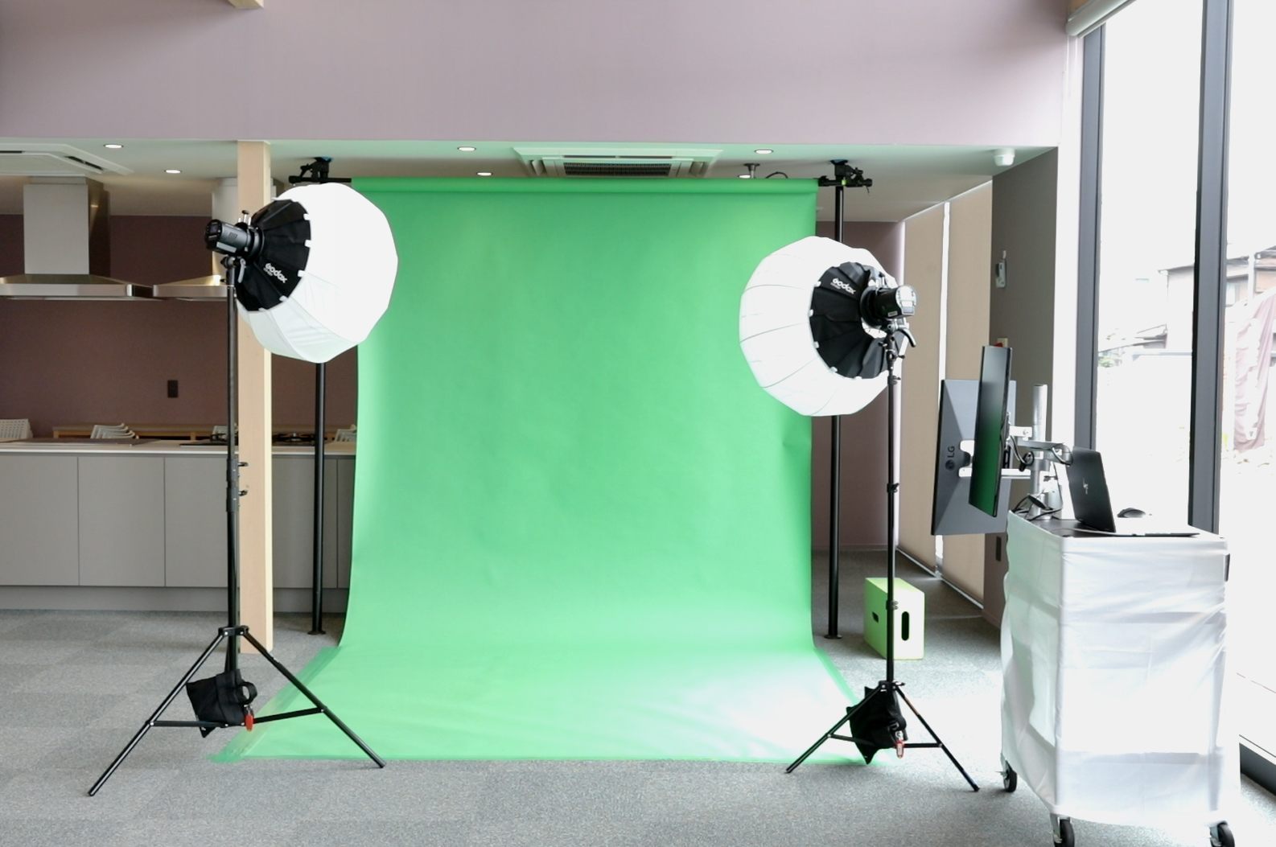
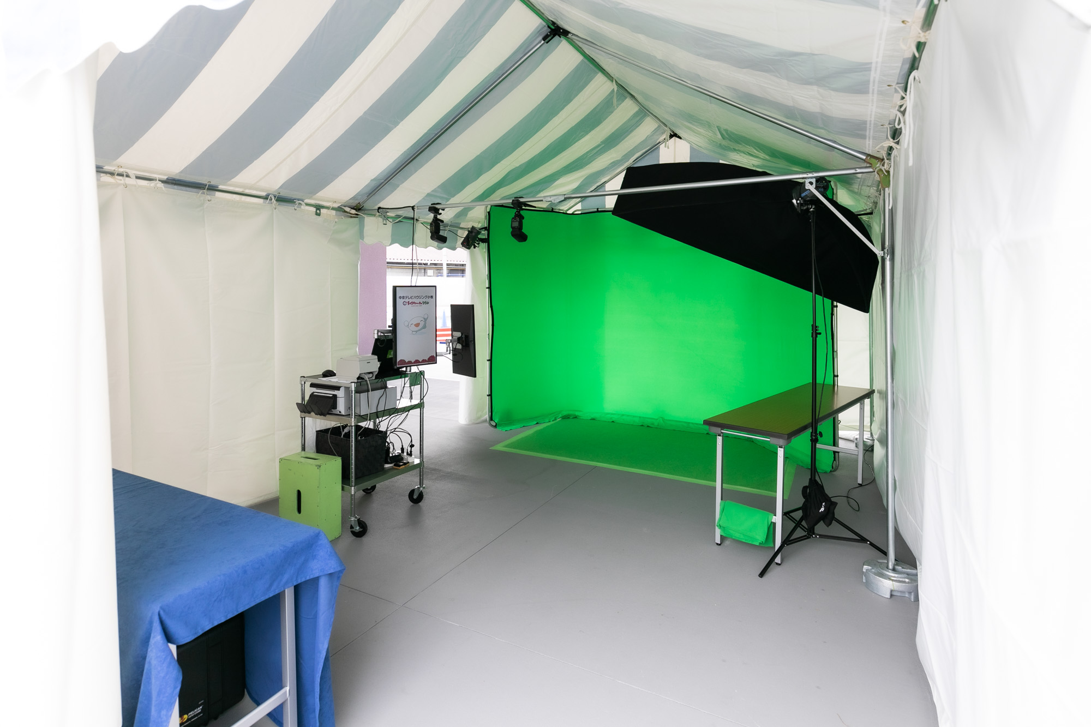
留意点
【運用の留意点】
・車1台の駐車スペースが必要です。
近隣パーキング利用の場合は実費請求。
・撮影中は会場にて受付スタッフを配置してください。
【撮影ブースの留意点】
・撮影ブースの広さは約15㎡以上必要です。
・照明機材やPCを使用するため、電源（1500ｗ）が必要です。
・雨や風、直射日光を防ぐため、撮影ブースの設置場所は室内、
又は横幕付テント（1.5×2間以上の広さ）が望ましい。
【その他】
・実施費用につきましてはご商談の上、決定させていただきます。
・キャンセル、日程変更に伴う補償費用つきましてはご商談の上、
決定させていただきます。
室内設置例
テント設置例

Slide 14
会社案内
必要に応じて挿入してください。

